Slide 1
Báo cáo tiến độ nghiên cứu đề tài
Môn: Các công nghệ lập trình hiện đại
Sinh viên thực hiện:
Lâm Quang Khôi
Nguyễn Trọng Nghĩa
Huỳnh Thanh Tuấn
Đỗ Minh Triết

Slide 2
Mục tiêu tiến độ tuần này
Sau khi nghiên cứu các công trình đã có sẵn trong lĩnh vực tương tự và biết được những gì cần phải học hỏi.
Đề xuất ra một quy tình kịch bản phù hợp với thời lượng đề tài.
Công việc đã thực hiện: Thành viên nhóm đề xuất các kịch bản khác nhau và đánh giá lẫn nhau để chọn thực hiện theo tính khả thi; Thử nghiệm công nghệ OpenClaw ở mức cơ bản nhận diện chức năng.

Slide 3
Quy trình đề xuất
Là một quy trình kịch bản kín của Agent tích hợp trong hệ thống bao gồm các bước:
Lấy dữ liệu (Data) → EDA → Feature Engineer → Preprocess → Model feeding → Apply use case
Mục đích định hướng sử dụng của mô hình phụ thuộc vào kịch bản tình huống thực hiện.

Slide 4
Các kịch bản quy trình đề xuất
Chấm điểm cổ phiếu trong danh mục người dùng lựa chọn (Ưu tiên thực hiện)
Hệ thống chatbot tư vấn đầu tư hoạt động dựa trên việc tiếp nhận câu hỏi của người dùng và tự động phân tích dữ liệu thị trường theo thời gian thực.
Xây dựng hệ thống hỗ trợ phân tích đầu tư danh mục

Slide 5
Chấm điểm cổ phiếu
Công nghệ áp dụng
Xử lý ngôn ngữ (Tâm lý): PhoBERT (Pre-trained model cho tiếng Việt), không cần train lại, chỉ cần sử dụng phiên bản đã được huấn luyện sẵn để chấm điểm tích cực/tiêu cực cho tin tức.
Tự động hóa: n8n (bản self-hosted). Dùng để đặt lịch chạy script Python mỗi sáng và gửi báo cáo qua Telegram nếu phát hiện cổ phiếu "đột biến".
Notes:
Giai đoạn 1: Thu thập và Chuẩn hóa (vnstock data): Tự động gọi API để lấy dữ liệu 1 sàn HOSE(có thể cả ba sàn nếu muốn HOSE, HNX, UPCOM.)
Giai đoạn 2: Trích xuất tri thức (Specialized Modules):
Module Định lượng: Tính toán 15-20 chỉ số tài chính (P/E, ROE, F-Score).
Module Kỹ thuật: Tính RSI, MACD và lọc xu hướng.
Module Tâm lý (Dùng AI): Đọc tiêu đề tin tức từ CafeF/Vietstock và chấm điểm từ -1 đến 1.
Giai đoạn 3: Chấm điểm tập trung (Scoring Engine): Một mô hình Machine Learning duy nhất nhận toàn bộ đặc trưng (features) từ GĐ 2 để xếp hạng cổ phiếu.
Giai đoạn 4: Hiển thị (Dashboard): Trình bày danh sách Top-10 cổ phiếu có xác suất tăng giá cao nhất.

Slide 6
Chấm điểm cổ phiếu
Định nghĩa đầu vào
Hồ sơ tài chính: Dữ liệu báo cáo quý (Revenue, Net Profit, Debt/Equity) lấy từ vnstock.
Hành động giá: Giá đóng cửa (Adjusted Close), Khối lượng giao dịch (Volume) của 200 cổ phiếu vốn hóa lớn nhất sàn HOSE.
Tin tức: Tiêu đề tin tức trong 24 giờ qua từ các trang báo tài chính lớn.
Vĩ mô: Lãi suất ngân hàng (vốn ảnh hưởng rất mạnh đến VN-Index).
Notes:
Dữ liệu đầu vào cần tập trung vào các biến số có tính giải thích cao cho thị trường Việt Nam:

Slide 7
Chấm điểm cổ phiếu
Định nghĩa đầu ra
Bảng xếp hạng (Ranked List): Danh sách cổ phiếu có điểm từ 1-9.
Nhãn hành động: Mua (Strong Buy), Theo dõi (Watchlist), hoặc Bán (Sell).
Lý do AI: “Mô hình chấm 9 điểm do: Tăng trưởng lợi nhuận đột biến + RSI đang ở vùng quá bán”.
Xác suất dự báo: Ví dụ: “Độ tin cậy của dự báo này là 72%”.

Slide 8
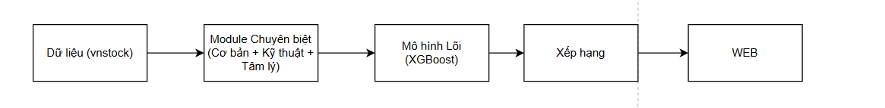
Chấm điểm cổ phiếu
Mô hình cơ sở mô tả quy trình
Notes:
Giai đoạn 1: Thu thập và Chuẩn hóa (vnstock data): Tự động gọi API để lấy dữ liệu 1 sàn HOSE(có thể cả ba sàn nếu muốn HOSE, HNX, UPCOM.)
Giai đoạn 2: Trích xuất tri thức (Specialized Modules):
Module Định lượng: Tính toán 15-20 chỉ số tài chính (P/E, ROE, F-Score).
Module Kỹ thuật: Tính RSI, MACD và lọc xu hướng.
Module Tâm lý (Dùng AI): Đọc tiêu đề tin tức từ CafeF/Vietstock và chấm điểm từ -1 đến 1.
Giai đoạn 3: Chấm điểm tập trung (Scoring Engine): Một mô hình Machine Learning duy nhất nhận toàn bộ đặc trưng (features) từ GĐ 2 để xếp hạng cổ phiếu.
Giai đoạn 4: Hiển thị (Dashboard): Trình bày danh sách Top-10 cổ phiếu có xác suất tăng giá cao nhất.

Slide 9
Hỗ trợ phân tích cơ bản tư vấn đầu tư cho người dùng
Khi người dùng nhập một câu hỏi liên quan đến cổ phiếu, hệ thống sẽ sử dụng mô hình ngôn ngữ lớn (LLM) để xác định ý định và trích xuất mã cổ phiếu cần phân tích.

Slide 10
Hỗ trợ phân tích cơ bản tư vấn đầu tư cho người dùng
Công nghệ áp dụng
Hệ thống sử dụng LLM (OpenAI/Claude) để xử lý ngôn ngữ tự nhiên và sinh câu trả lời ( thời gian ngắn không thể train được nhiều ).
n8n để điều phối workflow và tích hợp API.
OpenClaw hỗ trợ nhận diện quy trình và thực hiện hỗ trợ cập nhật dữ liệu.
Notes:
Sử dụng n8n để chia thành các luồng chính khác nhau :
Câu hỏi chung về tài chính , kinh tế : User -> LLM -> Answer
Câu hỏi về gợi ý danh mục đầu tư : User -> LLM -> n8n -> Market API -> Analysis -> Answer

Slide 11
Hỗ trợ phân tích cơ bản tư vấn đầu tư cho người dùng
Định nghĩa đầu vào
Đầu vào bao gồm câu hỏi người dùng và dữ liệu thị trường như ROE, RSI, giá cổ phiếu và xu hướng.
Người dùng có thể đặt câu hỏi kỹ hơn bao gồm các yếu tố như budget, xu hướng, muốn an toàn hay không, hỏi giá, thông tin tài chính của 1 hay nhiều cổ phiếu và yêu cầu chatbot phân tích.

Slide 12
Hỗ trợ phân tích cơ bản tư vấn đầu tư cho người dùng
Định nghĩa đầu ra
Đầu ra là câu trả lời cơ bản về các thông tin tài chính như một Chatbot bình thường.
Đầu ra là khuyến nghị đầu tư (MUA/GIỮ/CHỜ) kèm theo giải thích dựa trên các chỉ số tài chính và cảnh báo rủi ro.

Slide 13
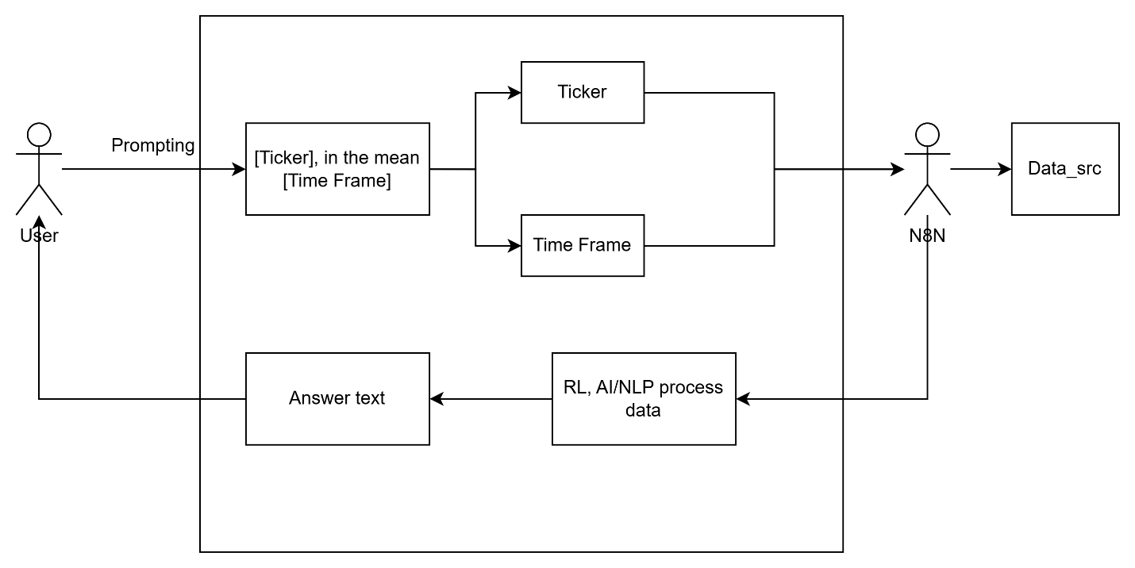
Hỗ trợ phân tích cơ bản tư vấn đầu tư cho người dùng
Sơ đồ minh họa hệ thống

Slide 14
Xây dựng hệ thống hỗ trợ phân tích đầu tư danh mục
Có nhiều áp dụng đề xuất
Đề xuất hành động tái cân bằng danh mục cho người dùng tham khảo. (Đề xuất ưu tiên)
Notes:
tính toán các chỉ số hiệu quả và rủi ro của danh mục
sử dụng mô hình học máy để chấm điểm tài sản hoặc hỗ trợ dự báo
đề xuất hành động tái cân bằng danh mục cho người dùng tham khảo

Slide 15
Xây dựng hệ thống hỗ trợ phân tích đầu tư danh mục
Công nghệ áp dụng
OpenBB được sử dụng ở lớp dữ liệu và phân tích tài chính.
MLflow được sử dụng ở lớp quản trị mô hình
Notes:
OpenBB
OpenBB được sử dụng ở lớp dữ liệu và phân tích tài chính, phục vụ cho:
truy xuất dữ liệu thị trường
lấy dữ liệu tài chính doanh nghiệp
tổng hợp dữ liệu từ nhiều nguồn
hỗ trợ xây dựng giao diện phân tích và dashboard đầu tư
MLflow
MLflow được sử dụng ở lớp quản trị mô hình, phục vụ cho:
theo dõi từng lần huấn luyện mô hình
lưu tham số, metric và artifact
quản lý version mô hình
so sánh nhiều mô hình
xác định mô hình nào đang được đưa vào sử dụng
Vai trò của từng công nghệ trong hệ thống
OpenBB: lớp dữ liệu và phân tích tài chính
MLflow: lớp MLOps và quản trị mô hình
Mô hình ML: lớp chấm điểm hoặc dự báo
Optimizer hoặc rule engine: lớp đưa ra đề xuất phân bổ danh mục

Slide 16
Xây dựng hệ thống hỗ trợ phân tích đầu tư danh mục
Phạm vi đầu vào
Dữ liệu danh mục hiện tại của người dùng
Benchmark tham chiếu
Ngưỡng chấp nhận rủi ro
Thời gian nắm giữ mục tiêu
Quy tắc phân bổ vốn
Notes:
OpenBB
OpenBB được sử dụng ở lớp dữ liệu và phân tích tài chính, phục vụ cho:
truy xuất dữ liệu thị trường
lấy dữ liệu tài chính doanh nghiệp
tổng hợp dữ liệu từ nhiều nguồn
hỗ trợ xây dựng giao diện phân tích và dashboard đầu tư
MLflow
MLflow được sử dụng ở lớp quản trị mô hình, phục vụ cho:
theo dõi từng lần huấn luyện mô hình
lưu tham số, metric và artifact
quản lý version mô hình
so sánh nhiều mô hình
xác định mô hình nào đang được đưa vào sử dụng
Vai trò của từng công nghệ trong hệ thống
OpenBB: lớp dữ liệu và phân tích tài chính
MLflow: lớp MLOps và quản trị mô hình
Mô hình ML: lớp chấm điểm hoặc dự báo
Optimizer hoặc rule engine: lớp đưa ra đề xuất phân bổ danh mục

Slide 17
Xây dựng hệ thống hỗ trợ phân tích đầu tư danh mục
Định nghĩa đầu ra
Dữ liệu danh mục hiện tại của người dùng
Benchmark tham chiếu
Ngưỡng chấp nhận rủi ro
Thời gian nắm giữ mục tiêu
Quy tắc phân bổ vốn
Notes:
OpenBB
OpenBB được sử dụng ở lớp dữ liệu và phân tích tài chính, phục vụ cho:
truy xuất dữ liệu thị trường
lấy dữ liệu tài chính doanh nghiệp
tổng hợp dữ liệu từ nhiều nguồn
hỗ trợ xây dựng giao diện phân tích và dashboard đầu tư
MLflow
MLflow được sử dụng ở lớp quản trị mô hình, phục vụ cho:
theo dõi từng lần huấn luyện mô hình
lưu tham số, metric và artifact
quản lý version mô hình
so sánh nhiều mô hình
xác định mô hình nào đang được đưa vào sử dụng
Vai trò của từng công nghệ trong hệ thống
OpenBB: lớp dữ liệu và phân tích tài chính
MLflow: lớp MLOps và quản trị mô hình
Mô hình ML: lớp chấm điểm hoặc dự báo
Optimizer hoặc rule engine: lớp đưa ra đề xuất phân bổ danh mục

Slide 18
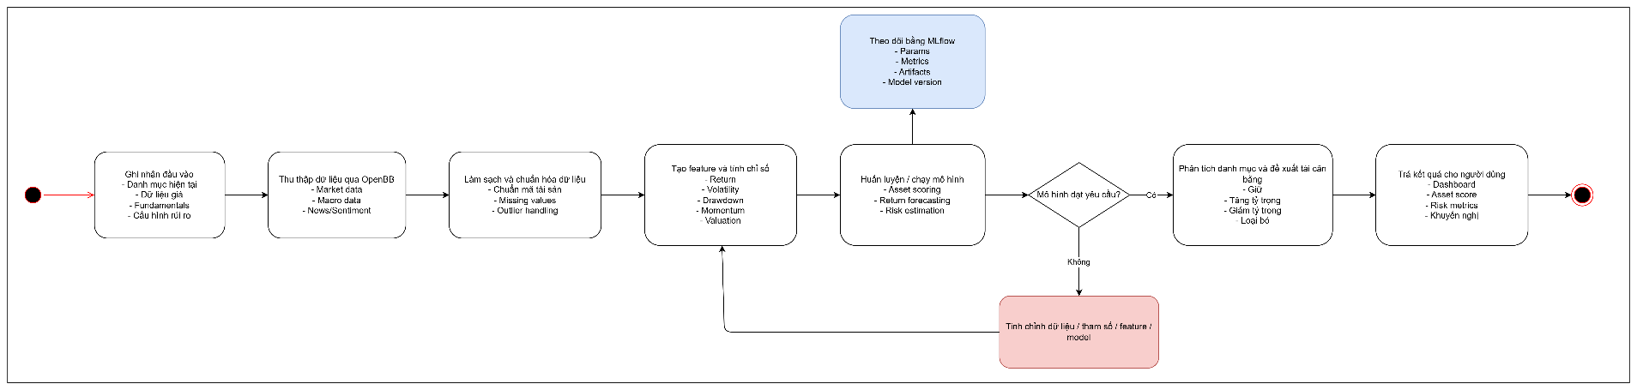
Xây dựng hệ thống hỗ trợ phân tích đầu tư danh mục
Minh họa mô hình quy trình xử lý

Slide 19
Tổng kết phương pháp luận quy trình
Tận dụng tốt công nghệ áp dụng xử lý dữ liệu đầu tư.
Hiểu rõ quá trình thực hiện khi áp dụng xử lý chatbot vào Microservices

Slide 20
Làm quen OpenClaw

